Slide 1
Statistische analyse Diagrams
Eric Schoen, TNO & Universiteit Antwerpen

Slide 2
Vooruitblik
Overzicht van de parameters
Statistisch model
Zichtbaar maken van de verschillen tussen de 5 protocollen.

Slide 3
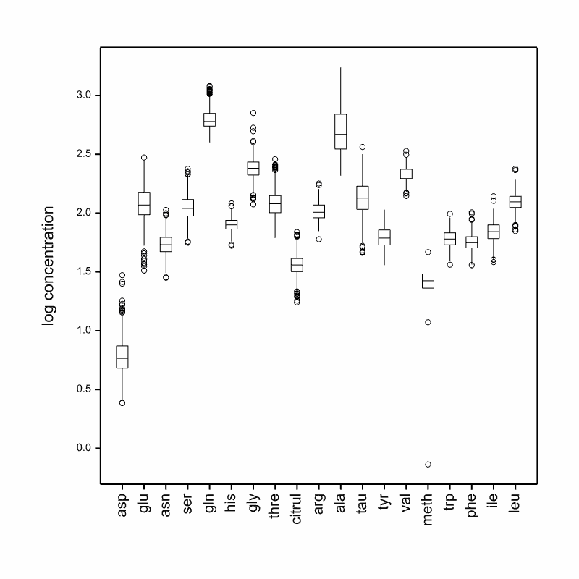
Data check
19 aminozuren
Plaatje laat ¹⁰log waarden zien
Mogelijke uitbijter voor methionine.

Slide 4
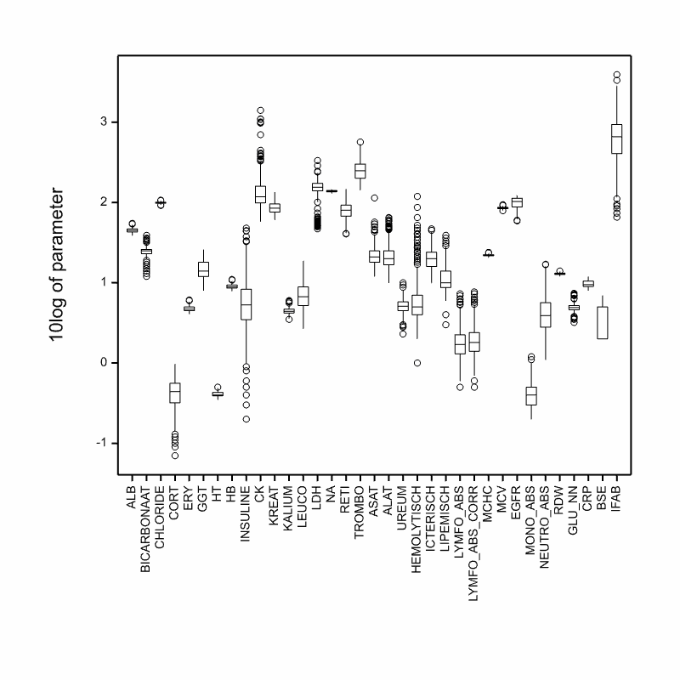
Data check (vervolg)
34 parameters anders dan aminozuren
Evidente uitbijters verwijderd

Slide 5
Hoeveel gegevens per parameter?
15 proefpersonen
5 protocollen
8 tijdpunten
600 waarden per parameter → maximaal 575 aanwezig vanwege ontbrekende waarden

Slide 6
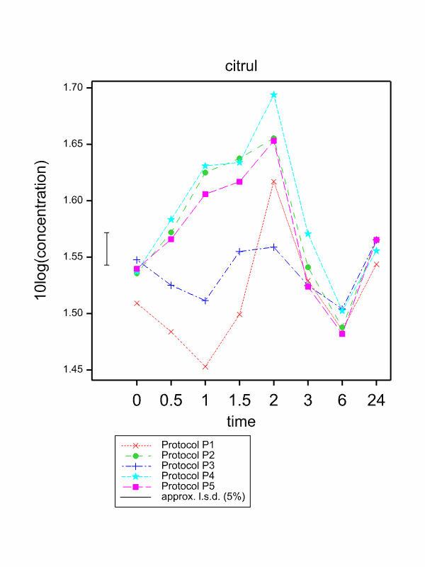
Een statistisch model
Variatie tussen de 575 getallen:
Systematische componenten
Toevalscomponenten

Slide 7
Systematische componenten
Tijdeffect
Verschillen tussen de protocollen
Tijdeffect dat afhangt van de protocollen → de curven lopen niet parallel.

Slide 8
Toevalscomponenten
Verschillen tussen de 15 proefpersonen.
Toevalsvariatie tussen de meetsessies.
Restvariatie binnen de meetsessies.
Nodig om te bepalen in hoeverre de tijdcurven puur door toeval kunnen verschillen.

Slide 9
Een P waarde
P waarde geeft de kans aan dat de 5 curven door toeval niet geheel parallel lopen.
Voor citrulline is dat 1.32 x 10⁻⁴⁶
Wij geloven in dit geval niet in toeval.

Slide 10
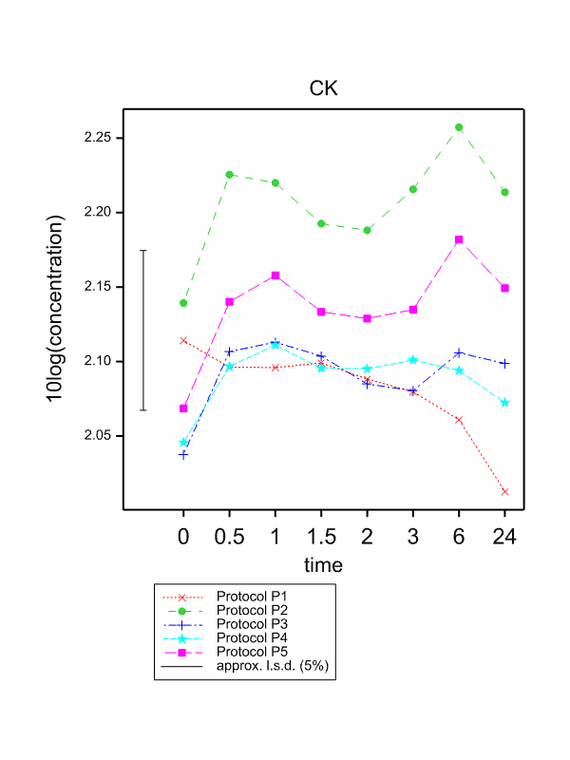
Nog een P waarde
P waarde geeft de kans aan dat de 5 curven door toeval niet geheel parallel lopen.
Voor CK is dat 0.18
Wij geloven in dit geval in toeval.

Slide 11
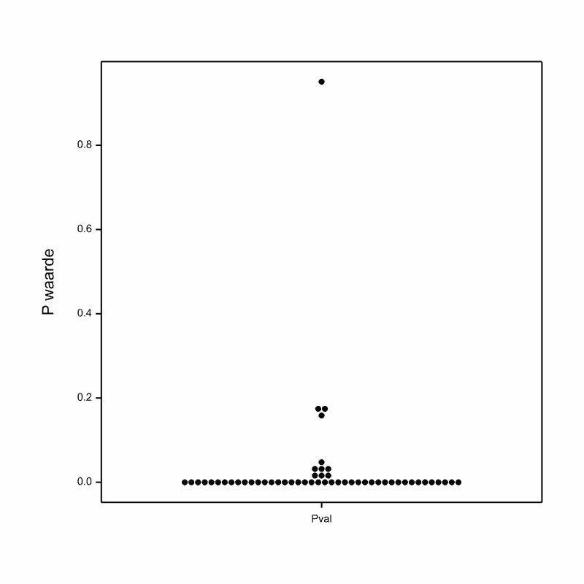
53 P waarden
RETI | 0.01
his | 0.01
ASAT | 0.01
MCHC | 0.03
MCV | 0.03
ALAT | 0.04
ICTERISCH | 0.05
HEMOLYTISCH | 0.15
CK | 0.18
GGT | 0.18
RDW | 0.95
11 P waarden ≥ 0.01

Slide 12
Een uitdaging
Van de 53 parameters vertonen er 42 sterke verschillen tussen de curven.
Hoe brengen we die het best in beeld?

Slide 13
7 interessante vergelijkingen
Rest
60 min at 70% of Wmax in euhydrated state (EU)
60 min at 70% of Wmax in dehydrated state (DH)
60 min at 50% of Wmax
60 min at 55/85% of Wmax
1 versus 2
1 versus 3
1 versus 4
1 versus 5
2 versus 3
2 versus 4
2 versus 5

Slide 14
7 interessante vergelijkingen
vergelijking
1 versus 2
1 versus 3
1 versus 4
1 versus 5
2 versus 3
2 versus 4
2 versus 5

Slide 15
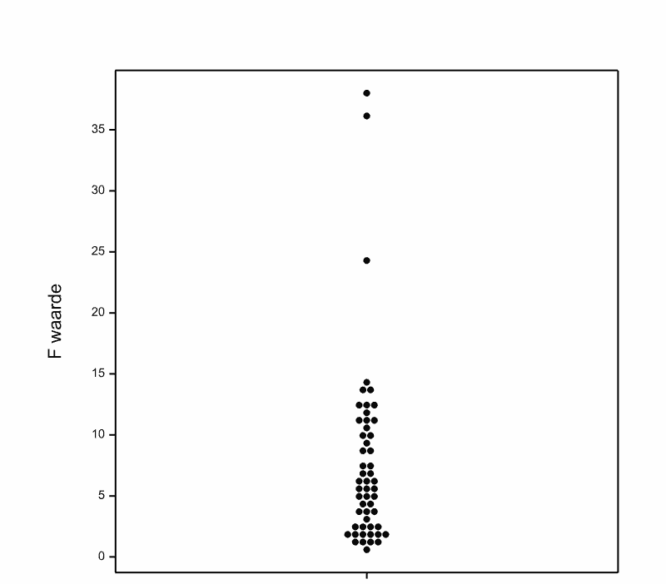
Intermezzo: F waarden

Slide 16
Intermezzo: F waarden
F waarde:
spreiding doordat curven niet parallel lopen
gedeeld door
toevalspreiding

Slide 17
Intermezzo: F waarden
F waarde:
spreiding doordat curven niet parallel lopen
gedeeld door
toevalspreiding
Grote F waarden corresponderen met kleine P waarden

Slide 18
7 F waarden voor citrulline
vergelijking | F waarde
1 versus 2 | 28
1 versus 3 | 9
1 versus 4 | 25
1 versus 5 | 23
2 versus 3 | 24
2 versus 4 | 8
2 versus 5 | 2

Slide 19
7 F waarden voor CK
vergelijking | F waarde
1 versus 2 | 3
1 versus 3 | 2
1 versus 4 | 1
1 versus 5 | 3
2 versus 3 | 0.2
2 versus 4 | 0.6
2 versus 5 | 0.2

Slide 20
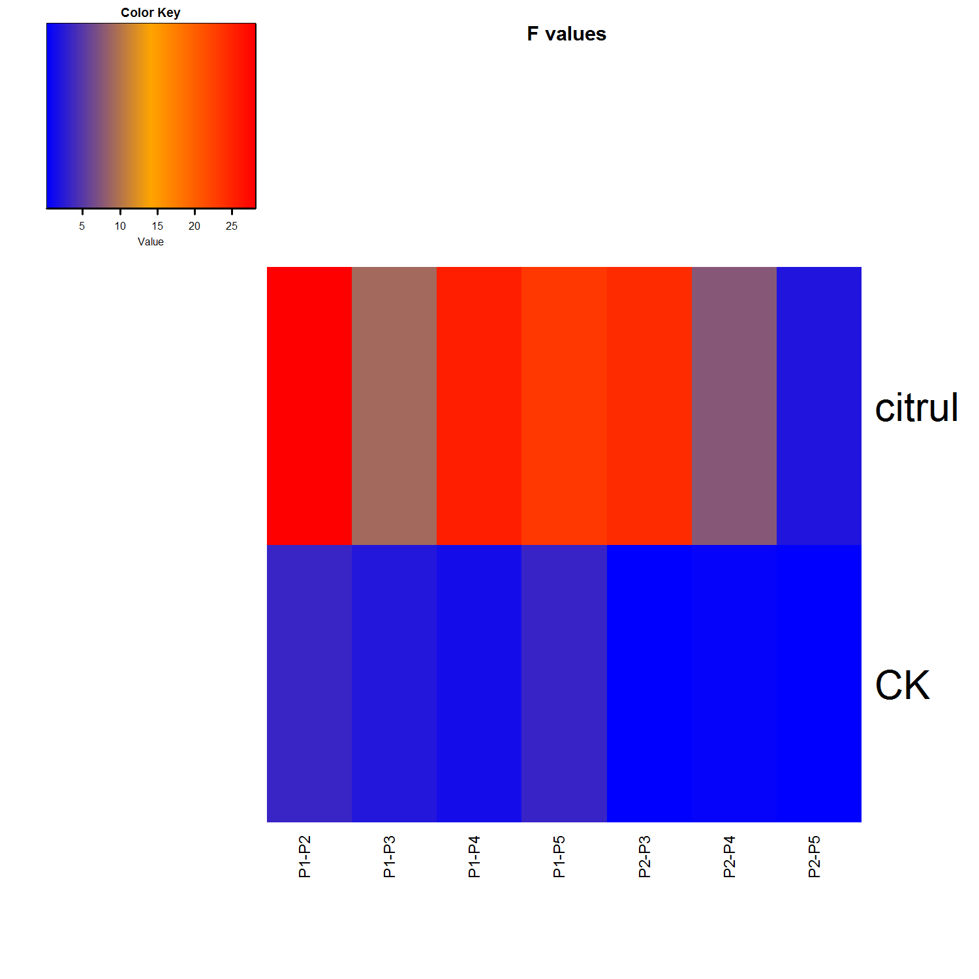
Full color weergave van CK en citrulline
vergelijking | citrulline | CK
1 versus 2 | 28 | 3
1 versus 3 | 9 | 2
1 versus 4 | 25 | 1
1 versus 5 | 23 | 3
2 versus 3 | 24 | 0.2
2 versus 4 | 8 | 0.6
2 versus 5 | 2 | 0.2

